Slide 1


Chủ đề 4
TÌNH BẠN BỐN PHƯƠNG
Tiết 18
- Đọc nhạc: Ôn tập Bài đọc nhạc số 4
- Nhạc cụ: Ôn tập bài hoà tấu và bài tập tiết tấu
- Hát: Ôn tập bài Tình bạn bốn phương

Slide 2

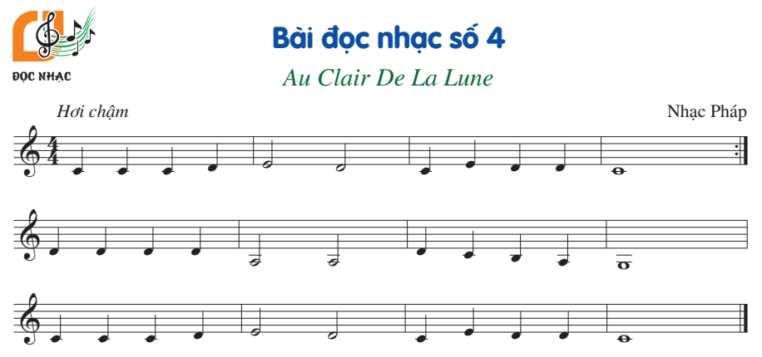
I. Đọc nhạc
Ôn tập Bài đọc nhạc số 4

Slide 3
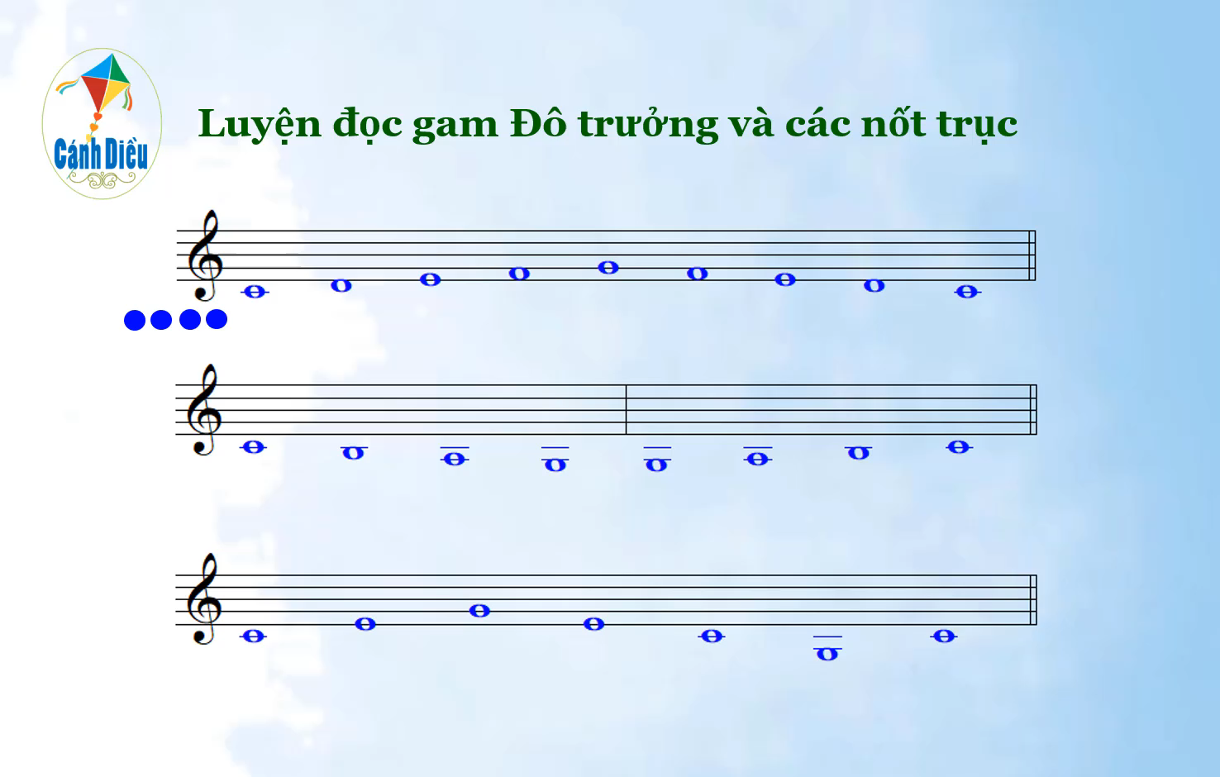

Slide 4
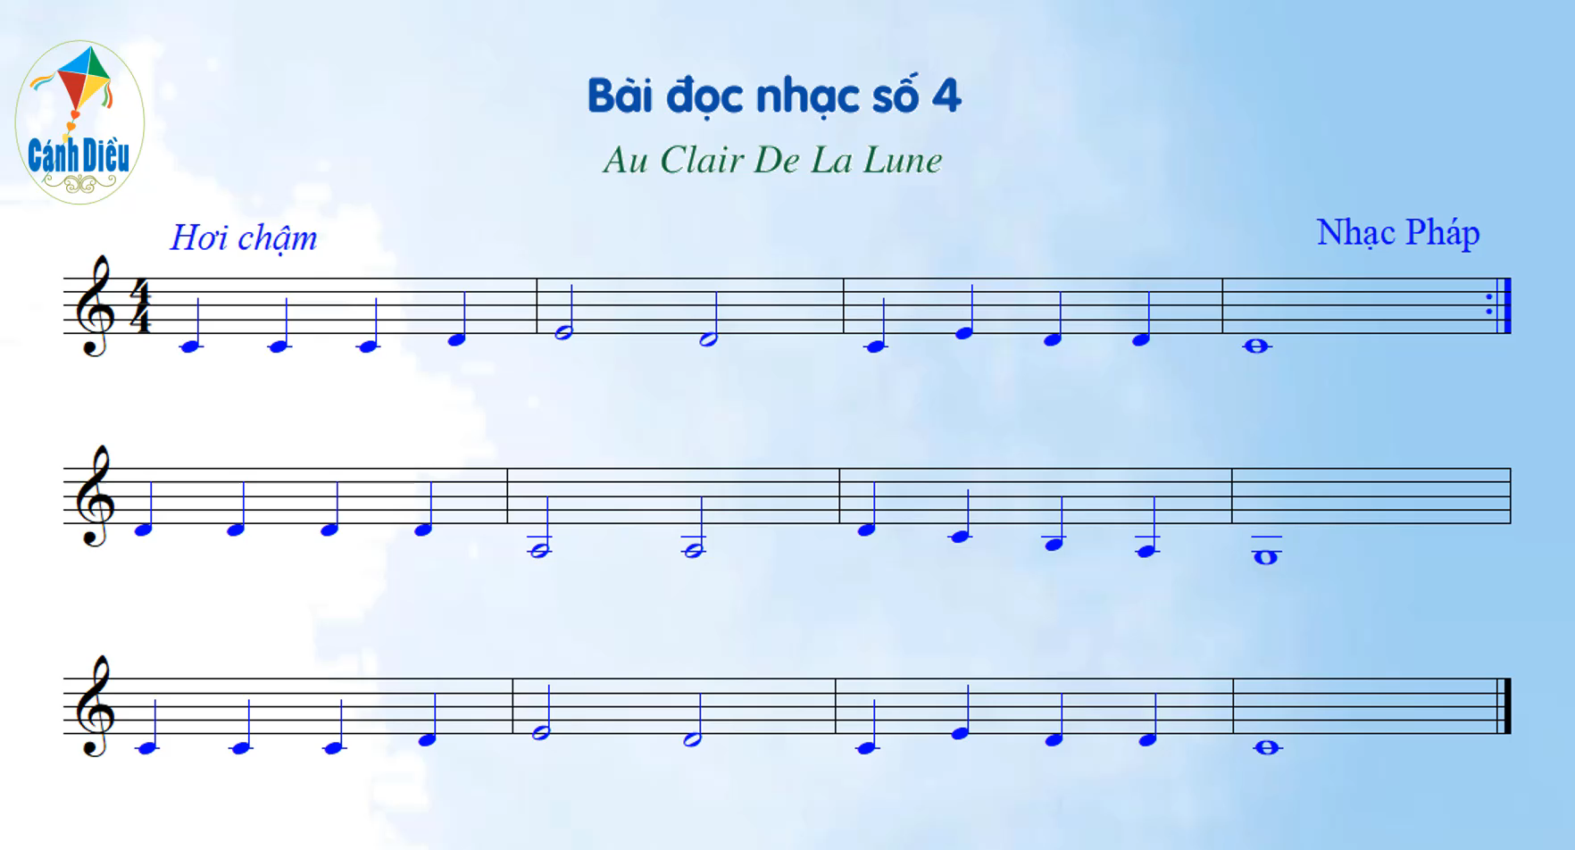

Slide 5

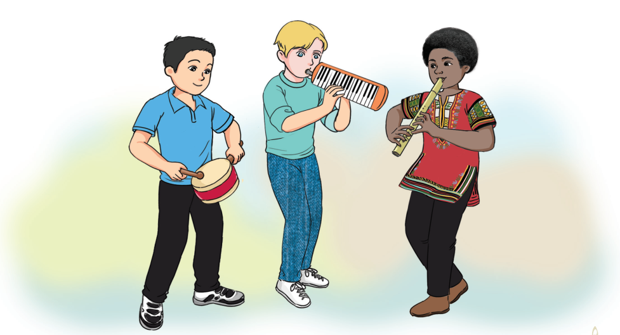
II. Nhạc cụ
Ôn tập bài hoà tấu và bài tập tiết tấu

Slide 6
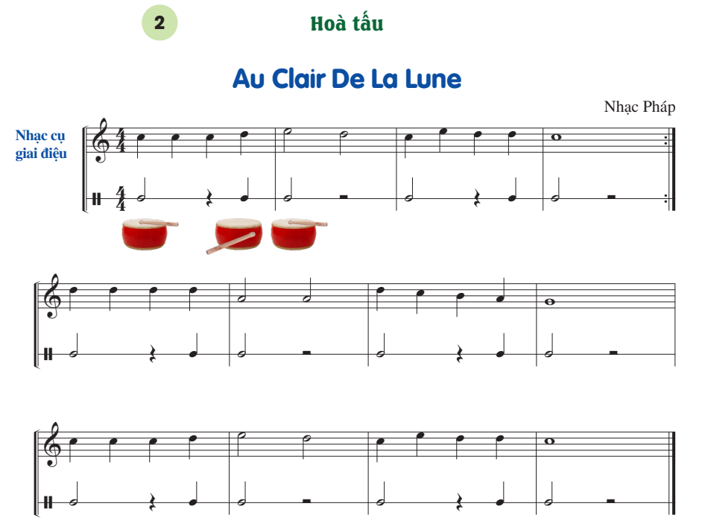
1. Ôn tập bài hoà tấu

Slide 7
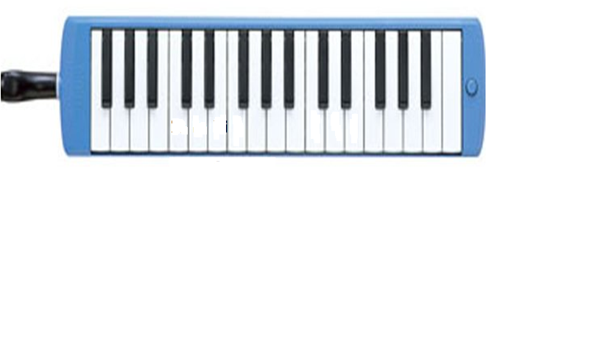
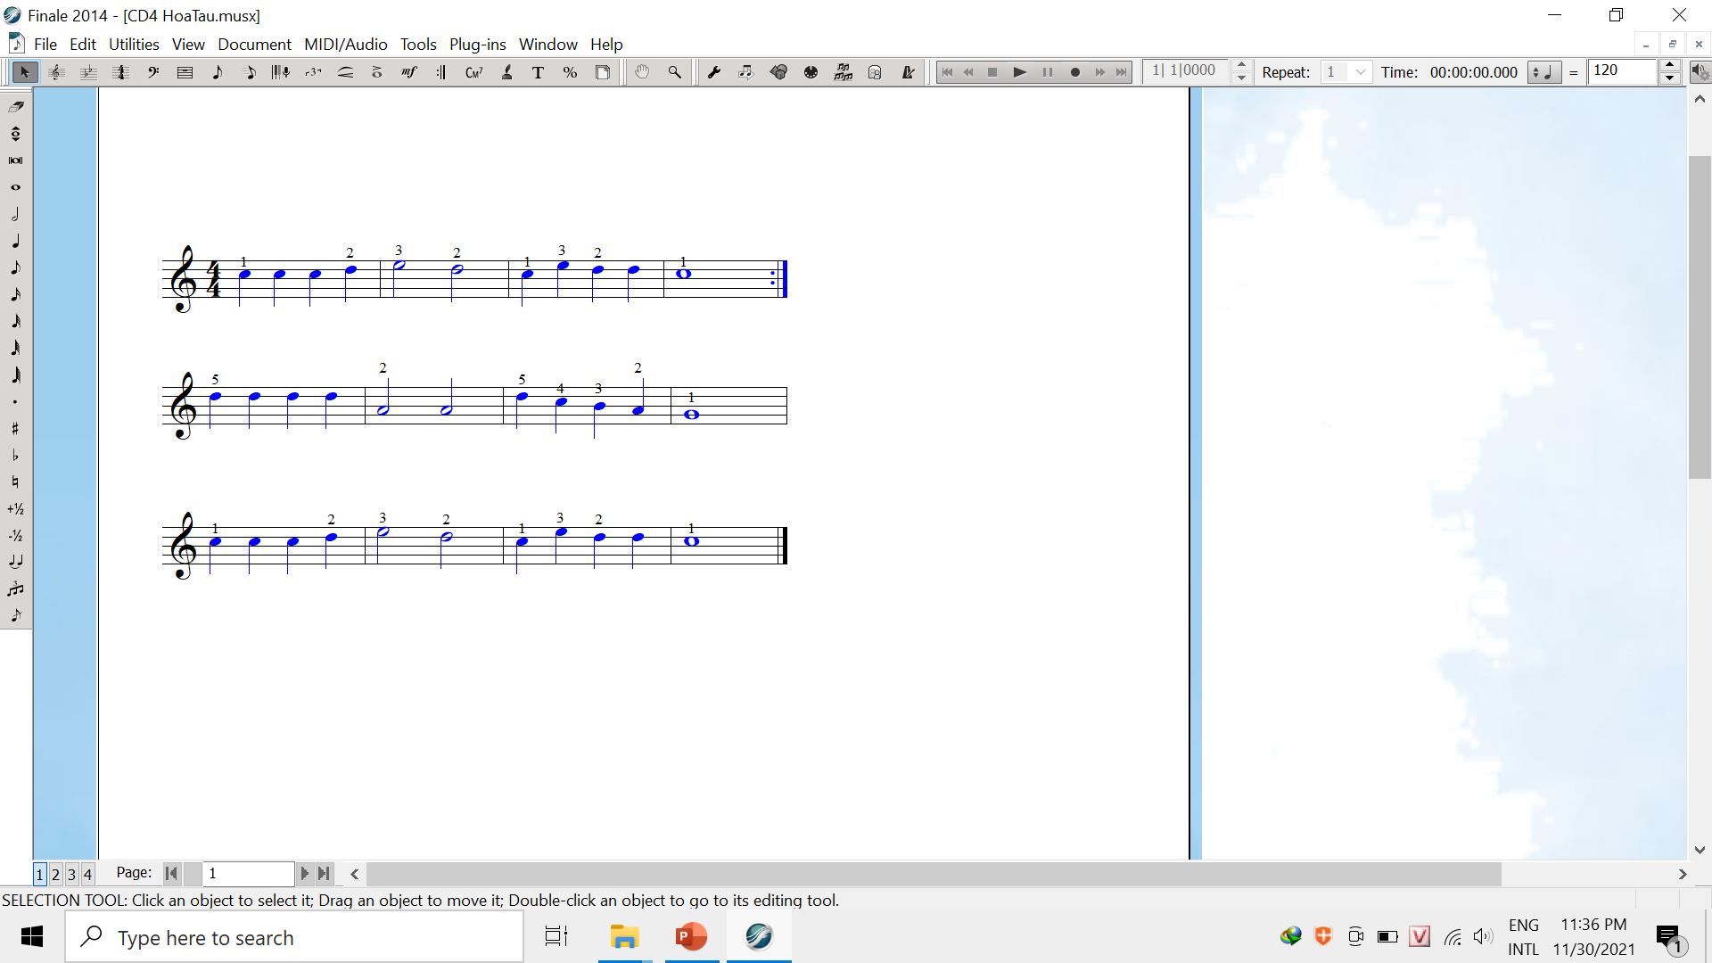

BÈ KÈN PHÍM
1 + 2
1
2
3
3
1
2
3
4
5
4
1
2
3

Slide 8
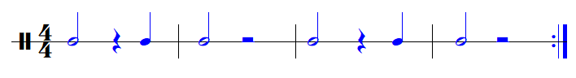

BÈ TRỐNG NHỎ

Slide 9
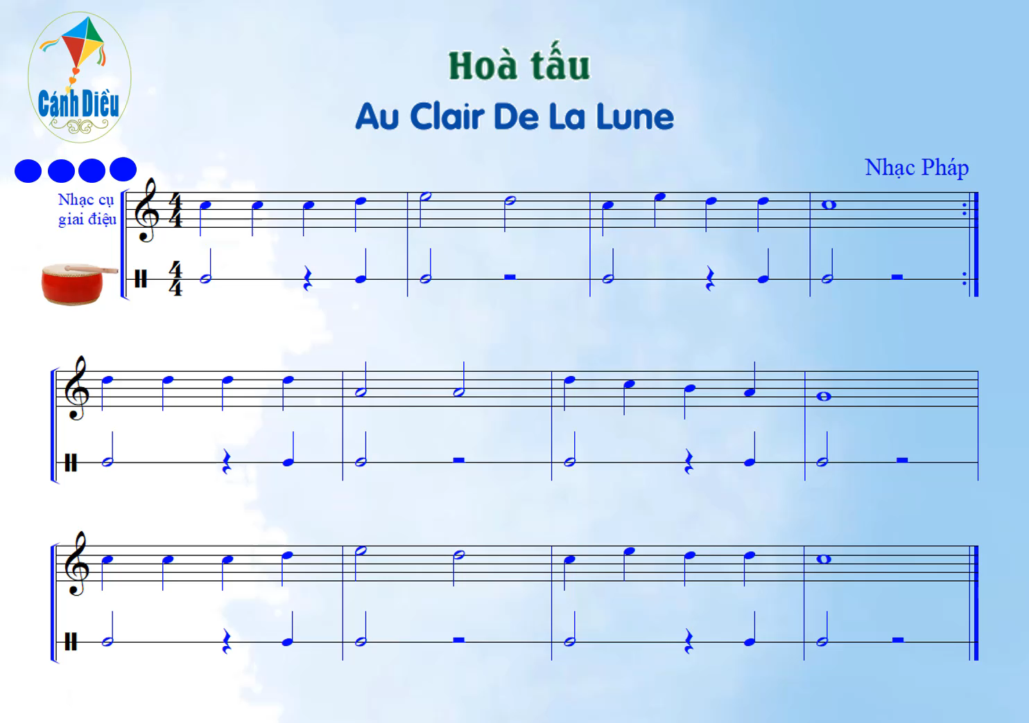
HOÀ TẤU

Slide 10
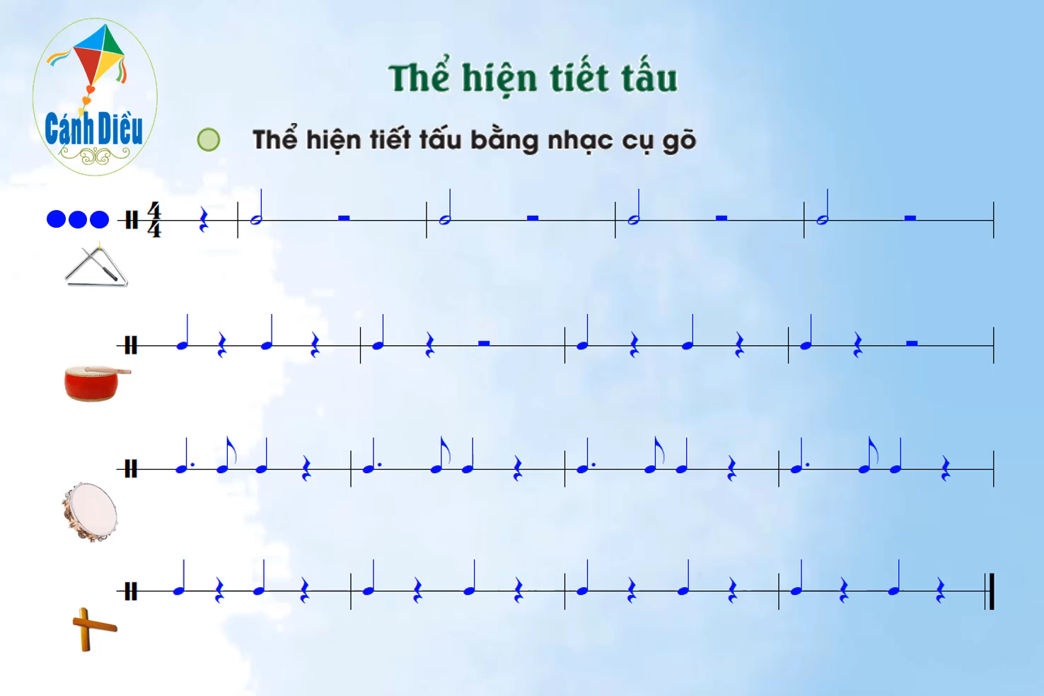
2. Ôn tập bài tập tiết tấu

Slide 11
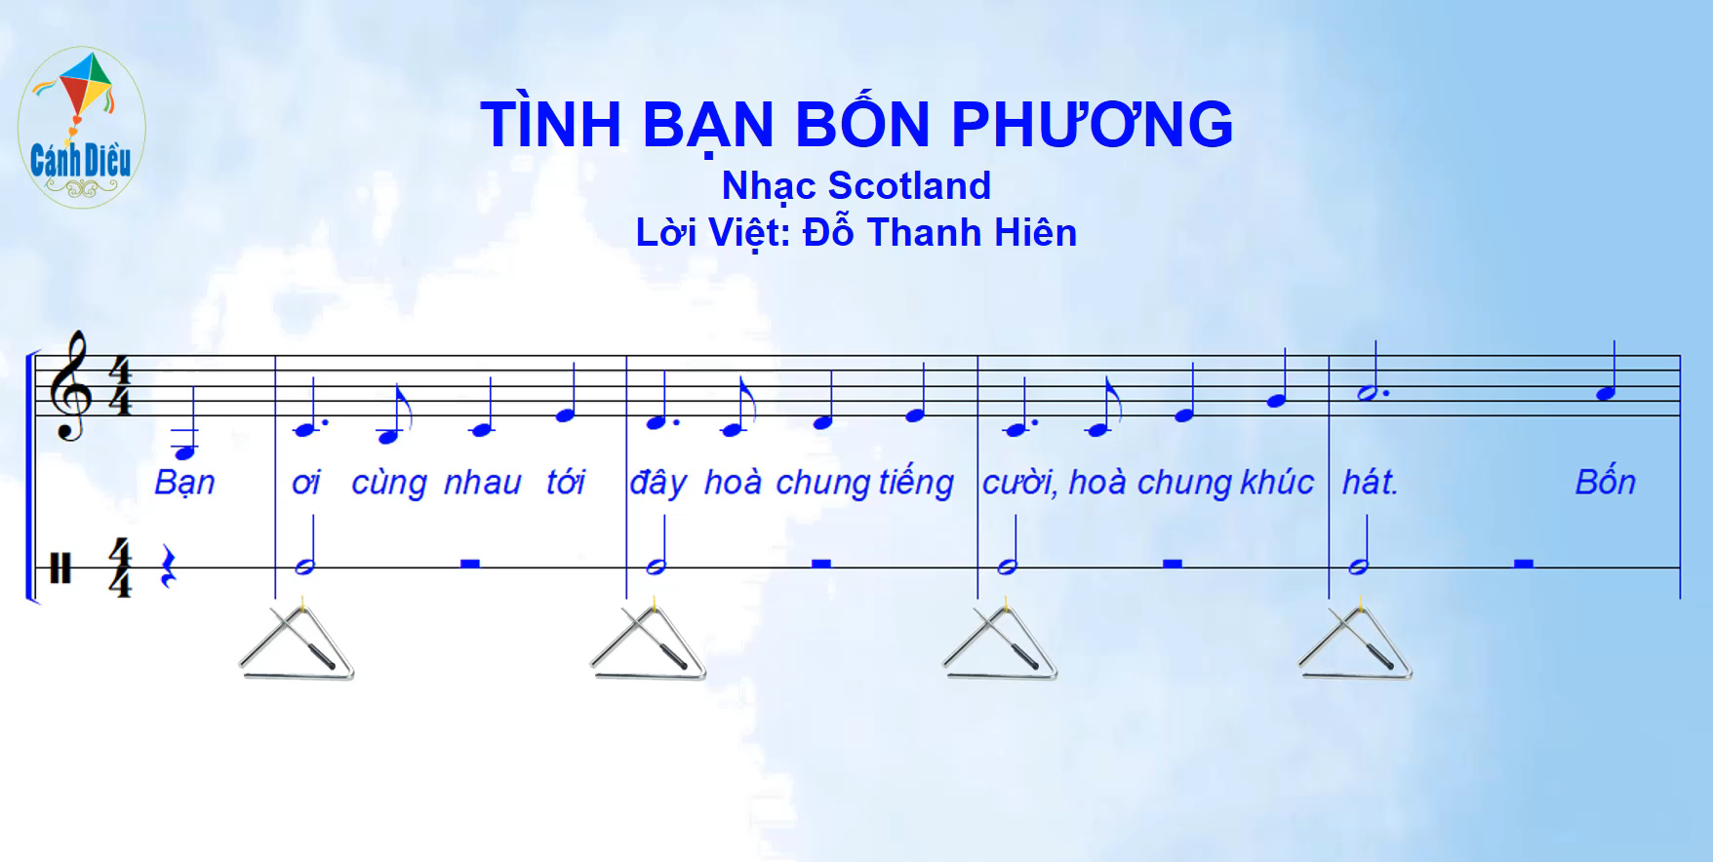
Ứng dụng đệm cho bài hát Tình bạn bốn phương

Slide 12

III. Hát: Ôn tập bài Tình bạn bốn phương

Slide 13


Slide 14


Dặn dò về nhà
- Ôn tập các nội dung đã học ở Chủ đề 4

